Slide 1




Wyniki badań dotyczące rozwoju ekonomii społecznej: OWESy, przedsiębiorstwa społeczne i JST
Przegląd głównych wniosków z badań DESiS i GUS

Slide 2




Dlaczego kładziemy duży nacisk na dane?
Przygotowania do nowej perspektywy wymagają odwołania się do dotychczasowych doświadczeń: co działa, co nie działa?
Bez danych trudno udowodnić swoje hipotezy, łatwo popełniać błędy w rozumowaniu, bazując na intuicjach
Pomimo znaczących kwot wydatkowanych na ES, nadal zbyt mało jest informacji przydatnych do programowania

Slide 3

Jakich danych szczególnie brakowało?
Ujednoliconych, porównywalnych danych na temat skali działania OWES i osiąganych efektów (SL2014 nie spełnia oczekiwań)
Informacji na temat perspektywy samych przedsiębiorstw społecznych: ich potrzeb, ocen dotychczasowego wsparcia, oczekiwań itd.

Slide 4



Kluczowe źródła informacji
Dane o ES
Badania GUS
(PES; JST)
Monitoring OWES
Badanie potrzeb PS i badanie satysfakcji klientów OWES

Slide 5

Organizacje non-profit jako podmioty ekonomii społecznej
Wyniki badania pilotażowego PES zrealizowanego przez GUS w ramach projektu partnerskiego MRPiPS
Zintegrowany system monitorowania sektora ekonomii społecznej

Slide 6


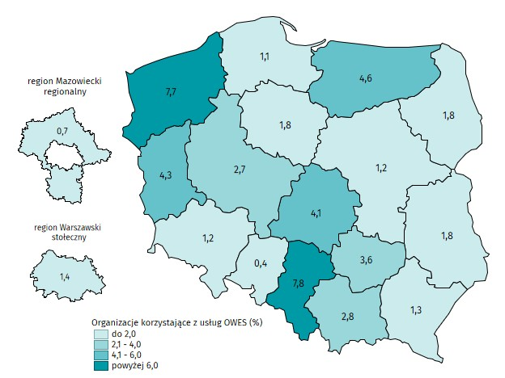
Odsetek organizacji non-profit korzystających z usług OWES w 2017 r.
W 2017 r. z usług świadczonych przez OWES skorzystało w skali kraju 2,7 tys. organizacji, co stanowiło 2,9% ogółu organizacji non-profit.

Slide 7
Odsetek organizacji non-profit korzystających ze wsparcia OWES
według głównej dziedziny działalności w 2017 r.

Slide 8
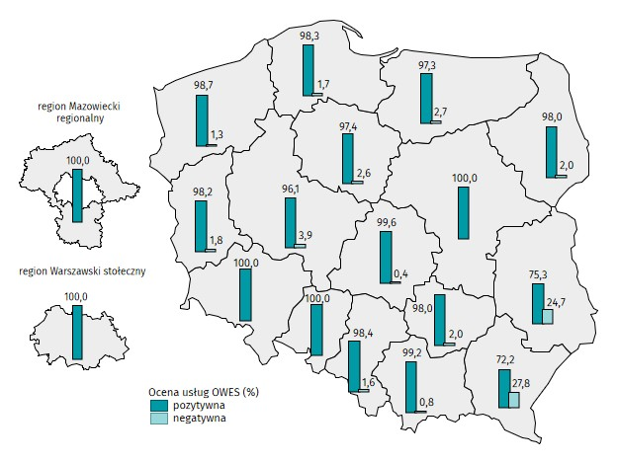
Ocena współpracy z OWES w 2017 r.
Zdecydowana większość podmiotów korzystających ze wsparcia OWES pozytywnie oceniła jakość tego typu usług, 53,3% - jako bardzo dobrą,
43,7% - jako raczej dobrą, czyli łącznie 97,0% organizacji.
W 14 województwach co najmniej 96,1% podmiotów wyraziło się pozytywnie na temat współpracy z OWES,
w tym w 3 (dolnośląskim, opolskim i mazowieckim) ocen negatywnych nie przydzielono.

Slide 9
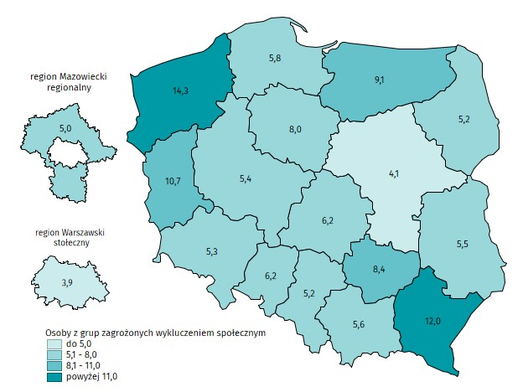
Odsetek osób z grup zagrożonych wykluczeniem społecznym wśród pracowników organizacji non-profit (31.12.2017 r.)
Na koniec 2017 r. organizacje non-profit zatrudniały na podstawie stosunku pracy łącznie 158,6 tys. osób (o 1,6 tys. więcej niż w 2016 r.).
Organizacje zadeklarowały zatrudnienie 8,4 tys. osób z grup zagrożonych wykluczeniem społecznym – stanowili oni 6,3% pracowników tych organizacji.

Slide 10
Udział środków z działalności gospodarczej i zamówień publicznych w przychodach organizacji w 2017 r.
Łączne przychody organizacji wyniosły
27,7 mld zł, w tym 15,6% stanowiła działalność gospodarcza, a 0,5% zamówienia publiczne.

Slide 11
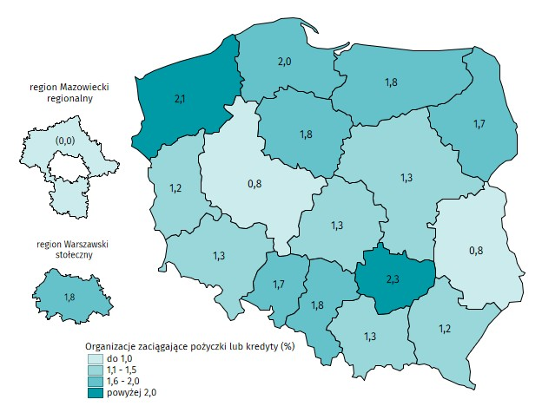
Odsetek organizacji non-profit zaciągających pożyczki lub kredyty w 2017 r.
W 2017 r. pożyczkę lub kredyt zaciągnęło 1,3 tys. organizacji non-profit, tj. 1,4% ogółu badanej zbiorowości, a wśród korzystających z usług OWES - 5,7%.
Łączna suma zaciągniętych pożyczek i kredytów wyniosła 304,0 mln zł.
63,6% środki z pożyczki lub kredytu przeznaczono na bieżącą działalność
38,7% na inwestycje
1,8% na utworzenie nowych miejsc pracy

Slide 12
Rozwój ekonomii społecznej w jednostkach samorządu terytorialnego
Wyniki badania pilotażowego JST zrealizowanego przez GUS w ramach projektu partnerskiego MRPiPS
Zintegrowany system monitorowania sektora ekonomii społecznej

Slide 13
JST posiadające w 2017 r. strategię rozwoju, w której uwzględniono zagadnienia związane z rozwojem ekonomii społecznej

Slide 14
JST, w których obowiązywał w 2017 r. program rozwoju ekonomii społecznej

Slide 15
JST, które deklarują założenie PES*
* CIS, KIS, ZAZ, WTZ, spółka non-profit lub spółdzielnia socjalne

Slide 16
JST prowadzące w 2017 r. działania na rzecz sieciowania PES

Slide 17
JST współpracujące w 2017 r. z OWES

Slide 18
Ocena współpracy z OWES w 2017 r.

Slide 19
Więcej wyników badań GUS realizowanych w ramach projektu PO WER ZSMSES dostępne jest na:
http://bip.stat.gov.pl/dzialalnosc-statystyki-publicznej/projekty-unijne-w-statystyce/zintegrowany-system-monitorowania-sektora-ekonomii-spolecznej-zsmses/wyniki-badan/

Slide 20




Monitoring OWES
Monitoring OWES
Jedno narzędzie dla całej Polski
Opracowane przez MRPiPS, GUS, GR
Pilotaż w łódzkim
Informacja o skali działań i efektach OWES
Informacja o przychodach i wydatkach
Dane zbierane od OWES przez ROPS i przekazywane do MRPiPS
Informacja o klientach OWES
Nie wszystkie ROPS przekazały dane
Spore opóźnienia
Problem jakości i kontroli danych

Slide 21
Liczba utworzonych PS (nowych i przekształconych PES) w latach 2016-I poł. 2018
W tym okresie powstało przy wsparciu OWES 913 nowych PES, w tym:
71% to nowe PS,
26% to PES przekształcone w PS,
3% to nowe jednostki reintegracyjne

Slide 22




Liczba miejsc pracy utworzonych w PS w latach 2016-I poł. 2018 według źródeł finansowania
Dzięki OWES powstało 4132 miejsc pracy, w tym 95% finansowana z EFS

Slide 23




Struktura miejsc pracy utworzonych w PS w latach 2016-I poł. 2018
w podziale na nowe i istniejące PS

Slide 24



Udział PS i jednostek reintegracyjnych wśród PES korzystających z doradztwa i szkoleń
8405 PES skorzystało ze szkoleń i doradztwa,
Ale w tym tylko 22% to były PS,
a 2,5% to były jednostki reintegracyjne

Slide 25


Udział PES korzystających z usług doradczych w zakresie instrumentów finansowych
i zamówień publicznych

Slide 26




Dalsze kroki:
Uproszczenie narzędzia i większy nacisk na spójność danych (szczególnie w zakresie danych finansowych)
Przejście na cykl roczny
Automatyzacja narzędzia
Większa rola ROPS w kontroli spójności i jakości danych

Slide 27


Badanie potrzeb PES
Badanie potrzeb PS
Narzędzie opracowane przez GR i MRPiPS
Ankieta rozesłana do wszystkich PS z listy MRPiPS
Zwrot: 25% (ok. 200 ankiet)
Potrzeby w ciągu najbliższych 12 miesięcy
Potrzeby finansowe
Potrzeby na doradztwo i szkolenie

Slide 28


Czy PS potrzebują dodatkowych środków finansowych?
86% przebadanych przedsiębiorstw społecznych w ciągu najbliższych 12 miesięcy będzie potrzebować dodatkowych środków finansowych. Średnio jedno przedsiębiorstwo będzie potrzebować ok. 260 tys. PLN, przy czym kwoty te wahają się od jednego tysiąca zł do 6 mln zł.
200 PS zgłasza potrzeby na dodatkowych 46,8 mln zł w ciągu najbliższych 12 miesięcy
Przedsiębiorcy społeczni wskazują na trzy główne źródła finansowania: dotacje z EFS, dotacje z FP lub PFRON, pożyczka z Krajowego Funduszu Przedsiębiorczości Społecznej.
87% przedsiębiorstw społecznych, deklarujących potrzebę dodatkowego finansowania, planuje skorzystać z usług OWES przy staraniu się o te środki.

Slide 29




Na co PS potrzebują dodatkowych środków finansowych

Slide 30



Jakich szkoleń i doradztwa będą potrzebować PS w ciągu najbliższych 12 miesięcy
73% z przebadanych PS deklaruje, że będzie potrzebowało szkoleń lub doradztwa

Slide 31



Jakimi obszarami doradztwa w ciągu najbliższych 12 miesięcy są najbardziej zainteresowane PS (od 1 do 5)

Slide 32


Jak doradztwo i szkolenia powinny być dostarczane

Slide 33


Czy PS są gotowe do współpłacenia za doradztwo i szkolenia

